Slide 1
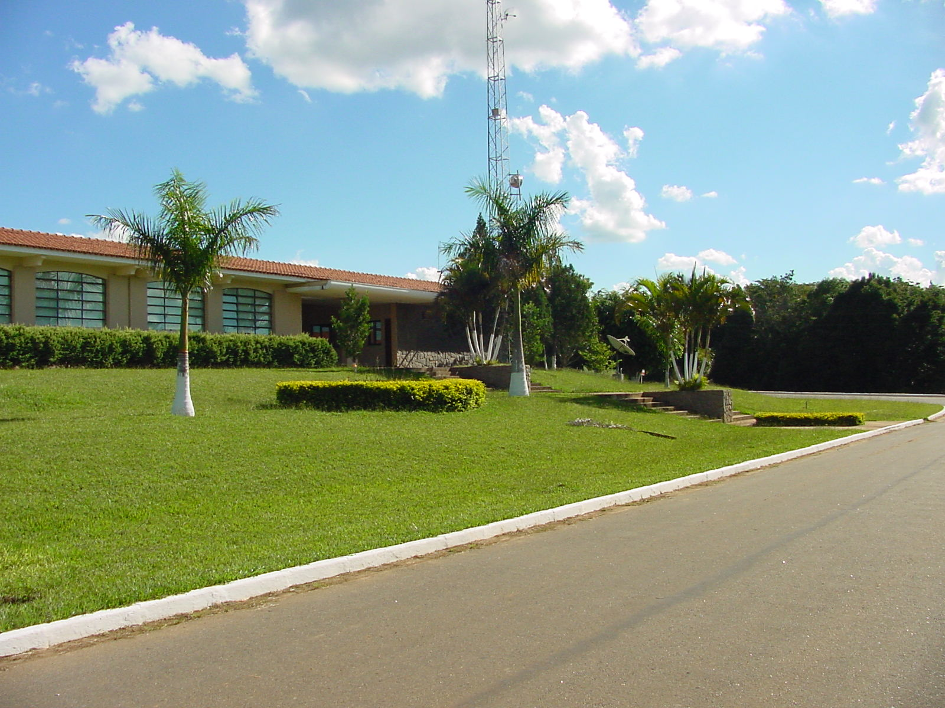
19 - A INFLUÊNCIA DA MULHER CRISTÃ
Ministério do Amor
Ellen G White
Pr. Marcelo Carvalho

Slide 2
Prov. 31.10

Slide 3
Em nosso meio há milhares de mulheres com qualidade magníficas. Além de cuidarem bem de seu lar, reconhecem que sua utilidade está além das 4 paredes. Tal trabalho e desejo é observado pelo Céu. É relatado pelos anjos no Livro da vida.

Slide 4
Não as detenhamos mas incentivemos e criemos maneiras de trabalharem mais eficazmente ao nosso lado, para que a obra seja concluída prontamente!

Slide 5
1. Em relação ao trabalho das mulheres na obra do Mestre, o que os adventistas são aconselhados a evitar? Por quê? (155:1)

Slide 6
Os adventistas do sétimo dia não devem, de forma alguma, amesquinhar a obra da mulher.

Slide 7
2. O que uma mulher verdadeiramente convertida poderá fazer em favor de Cristo? (155:2)

Slide 8
Maravilhosa é a missão das esposas e mães e das obreiras mais jovens. Elas poderão, se quiserem, exercer influência para o bem ou para o mal, em torno de si. Pela modéstia no vestir e equilibrado comportamento, podem dar testemunho da verdade em sua simplicidade.

Slide 9
Podem deixar que sua luz brilhe diante de todos para que vejam suas boas obras e glorifiquem ao seu Pai que está no Céu. Uma mulher verdadeiramente convertida exercerá poderosa influência transformadora para o bem.

Slide 10
Associada ao marido, ela pode ajudá-lo em seu trabalho e tornar-se um meio de encorajamento e bênção para ele. Quando a vontade e a conduta são levadas em sujeição ao Espírito de Deus, não há limite para o bem que pode ser realizado.

Slide 11
3. Qual é o primeiro dever de uma esposa e mãe? Como deve ela se relacionar com a sociedade? Fazer o bem a outros fora do lar diminui as afeições pelo lar? Justifique. (156:2 e 3)

Slide 12
A influência da mãe nunca cessa. É sempre ativa, seja para o bem, seja para o mal; e se ela espera que sua obra resista ao teste do juízo, deve pôr em Deus sua confiança e trabalhar tendo em vista a Sua glória. Seu primeiro dever é para com os filhos, buscando moldar-lhes o caráter a fim de que sejam felizes nesta vida e tenham garantida a vida futura, imortal.

Slide 13
Não deve deixar-se influenciar pelo que a Sra. Fulana faz, nem pelo que observa a Sra. A ou B com referência ao seu modo excêntrico de ser, diferente das demais pessoas no vestuário ou no arranjo da casa, tendo em vista o conforto antes que ostentação, ou em sua maneira de tratar com os filhos.

Slide 14
Deus deu às mães, na educação dos filhos, uma responsabilidade que supera a tudo o mais.

Slide 15
4. As atividades ou habilidades dos seres humanos são distintas. O que o Mestre requer que as mulheres façam com os talentos que receberam? (158:1)

Slide 16
A mulher, se aproveita sabiamente o seu tempo e suas faculdades, buscando de Deus sabedoria e força, pode estar em igualdade com o seu marido como conselheira, orientadora, companheira e coobreira, e nem por isto perder qualquer de suas graças ou modéstia feminis.

Slide 17
Ela pode elevar seu próprio caráter, e ao fazê-lo está elevando e enobrecendo o caráter de sua família e exercendo sobre outros ao seu redor influência poderosa, conquanto inconsciente.

Slide 18
5. Satanás sabe que as mulheres têm poder de influência tanto para o bem como para o mal. Que métodos ele usa para aliciá-las? (159:0)

Slide 19
Satanás sabe que as mulheres têm um poder de influência para o bem ou para o mal; por isso procura alistá-las na sua causa.

Slide 20
Ele inventa multiplicidade de modas, e tenta as mulheres no presente - como tentou Eva para que colhesse e comesse - a adotarem e praticarem estas modas sempre mutáveis e nunca satisfatórias.

Slide 21
6. Como as mulheres podem alcançar outras pessoas para Cristo? Explique. (160:2 e 3)

Slide 22
As irmãs podem fazer muito para alcançar o coração e torná-lo brando. Onde quer que estiverdes, minhas irmãs, trabalhai em simplicidade. Se estais num lar onde há crianças, manifestai interesse nelas. Deixai-as ver que as amais.

Slide 23
Se uma delas está doente, oferecei-vos para dar-lhe tratamento; ajudai a mãe sobrecarregada de cuidados, ansiosa, a aliviar sua criança sofredora.

Slide 24
Mulheres verdadeiramente convertidas influenciarão poderosamente outras pessoas para o bem. Usem seus talentos para isto.

Slide 25
FADMinas
Usem seus talentos para isto.

